Slide 1


الاتصالات التنظيمية
إعداد: د. هالة الألفي فوزي
PRL 615
Organizational Communication
Lecture 09

Slide 2


المحاضرة التاسعة
السمعة والصورة الذهنية وخطط النشر
Chapter
09

Slide 3

Chapter
محتويات المحاضرة
09
مفهوم السمعة، وإدارة السمعة من منظور الاتصالات التنظيمية.
مفهوم الصورة الذهنية، والفرق بينها وبين إدارة السمعة.
خطوات بناء السمعة الجيدة للمنظمة.
أبعاد السمعة.
أهمية إدارة السمعة الإلكترونية وأساليب إدارتها.
خطط النشر المطلوبة لبناء السمعة.

Slide 4
Chapter
مقدمة
09
تعّد عملية إدارة السمعة المؤسسية من الأمور المعقدة والتي تتضمن عدة استراتيجيات وإجراءات تهدف إلى بناء صورة إيجابية للمؤسسة بين جمهورها. وتعتمد هذه العملية على الاتصالات التنظيمية الفعّالة، حيث يتم توجيه الرسائل المناسبة في الوقت المناسب إلى الجمهور المستهدف لضمان تشكيل صورة ذهنية إيجابية عن المؤسسة.
واليوم باتت عملية إدارة السمعة الإلكترونية ضرورة في العصر الرقمي، حيث يعتمد الجمهور بشكل كبير على المعلومات المتاحة على الإنترنت. بحيث تشمل الأساليب الفعّالة لإدارة السمعة الإلكترونية تحسين نتائج البحث عن المؤسسة، التفاعل الإيجابي على وسائل التواصل الاجتماعي، ومراقبة التعليقات والردود عبر الإنترنت. إن تكوين السمعة الإيجابية بات هدفا أساسيا تسعى لتحقيقه كل المنظمات الربحية وغير الربحية من خلال تحقيق مستوى أداء يتفق مع احتياجات الجمهور، حيث تؤدي السمعة دورًا أساسيًا في الجذب وكسب الثقة لأية منظمة، فهي تمثل أحد أقوى الركائز التي تقوم عليها المنظمات وتعمل من خلالها، وبدونها لن تنجح المنظمة في تحقيق أهدافها، فالسمعة الجيدة ترفع من قيمة ما تقوله المنظمة أو تفعله، بينما تقلل السمعة الرديئة من قيمة منتجات المنظمة وخدماتها. وهو ما سنركز عليه من خلال المحاضرة التالية..

Slide 5
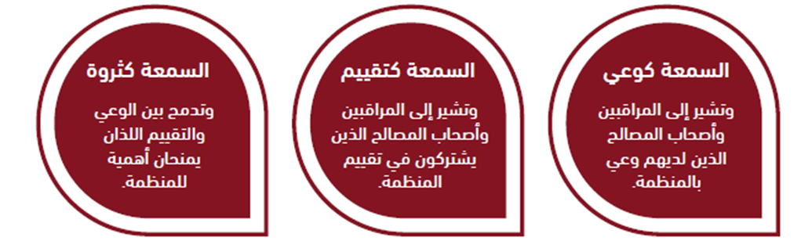
السمعة
Chapter
09
ما المقصود بالسمعة
تعود جذور مفهوم السمعة إلى عام 1998م، حيث استخدم الباحثون عدة مصطلحات لوصفها، وعلى الرغم من الاهتمام الواسع بين الأكاديميين والممارسين لإدارة السمعة، لا يوجد حتى الآن تعريف مقبول لها، ولا اتفاق على المفاهيم التي تتضمنها، وإن كانت أغلب التعريفات تركز على:

Slide 6
السمعة
Chapter
09
المفاهيم الخاصة بالسمعة
تعريف "بانتي فورودي": سمعة المنظمة تمثل مجموعة من الأحكام المتراكمة عبر فترة زمنية من قبل المنظمات المنافسة، وتتعلق تلك الأحكام بالأعمال الجوهرية للمنظمة. وهي أصول غير ملموسة للمنظمات تساهم في تحقيق الميزة التنافسية للمنظمة بدعم من الإجراءات واللوائح الحكومية المنظمة للعمل.
تعريف "كورني ديكمانز" _ أحد علماء السمعة _ يعرفها على أنها: أصل غير ملموس يتطلب إدارته وجود قنوات اتصالات فعالة مع العملاء، وتعد مواقع التواصل الاجتماعي أفضل قنوات الاتصال لتكوين سمعة متميزة للمنظمة لدى عملائها.

Slide 7
السمعة
Chapter
09
المفاهيم الخاصة بالسمعة
تعريف "مارتينز أولميدو": سمعة المنظمة عبارة عن تخمينات في أذهان عملاء المنظمة وجمهورها متعلقة بصورة المنظمة ومستوى أدائها فيما تقدمه من منتجات وخدمات.
تعريف Gülcan& Nüket, 2022) ) السمعة في المؤسسات هي بنية متعددة الأوجه تشمل التصور الجماعي لمصداقية المنظمة وموثوقيتها وصورتها العامة كما يراها أصحاب المصلحة. والتي يتم تشكيلها من خلال عوامل مختلفة، بما في ذلك المناخ الأخلاقي وممارسات الاستدامة وإدارة الاتصالات الفعالة.
تعريف فومبرون Fombrun: تُعرَّف سمعة المنظمة بأنها التمثيل الإدراكي المتراكم لأفعال المنظمة ونتائجها السابقة، والذي يعكس قدرتها على تقديم قيمة لأصحاب المصلحة، ويُسهم في تمييزها عن المنظمات المنافسة.

Slide 8
السمعة
Chapter
09
ما العناصر المؤثرة على بناء السمعة
تعد عملية تكوين الصورة الذهنية عملية نفسية وذات أبعاد شعورية إلى جانب أبعادها المعرفية، كما أنها عملية نسبية، تتكون وتتطور في إطار ثقافي معين وليس لها خصائص ثابتة، وهي مزيج من ثلاث مكونات، وهي: (المكون الإدراكي المعلوماتي، والمكون العاطفي، والمكون السلوكي)
ونلاحظ هنا أن سمعة المنظمة مبنية على الإدراك، فالسمعة تقييم من قبل أصحاب المصالح من خلال الأنشطة المؤسساتية والإشارات الإعلامية، فأصحاب المنافع يمكن أن يكون لديهم اهتمامات مختلفة وفوائد وأهداف تقود إلى تقييمات متعددة للسمعة.

Slide 9
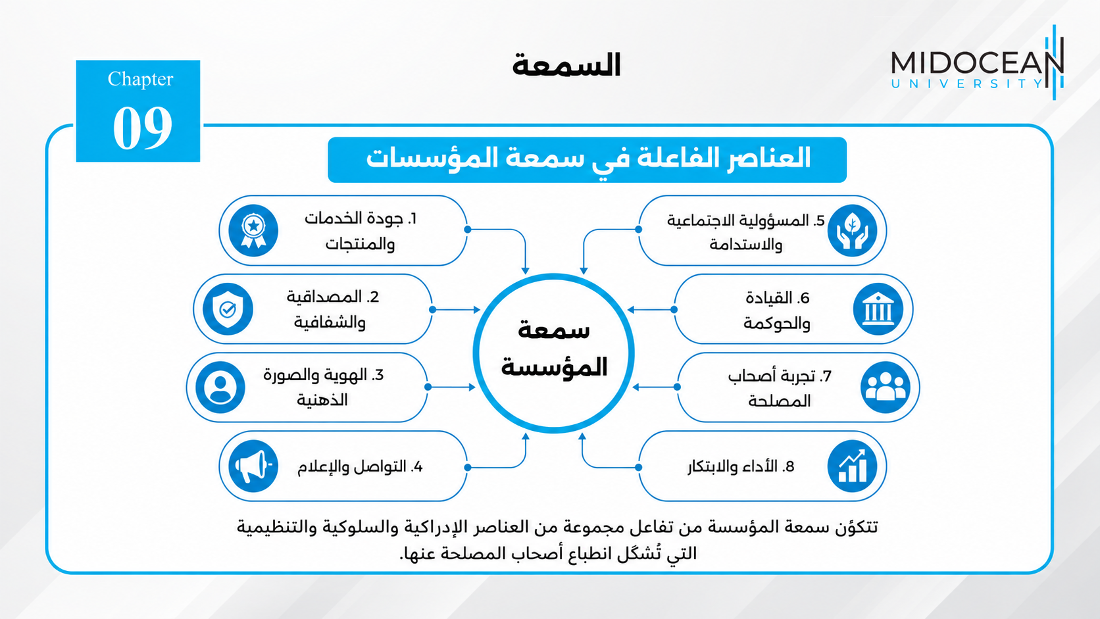

Slide 10
السمعة
Chapter
09
أهمية الاهتمام بتكوين سمعة إيجابية في المنظمة
تظهر أهمية الاهتمام بتكوين سمعة إيجابية في المنظمة من خلال تأثر الأطراف المتعاملة معها، كالعملاء والموردين بسمعة المنظمة سواء كانت إيجابية أم سلبية.
فكلما تنامى شعورهم الإيجابي حول سمعة المنظمة حرص أطراف التعامل على استمرار العلاقة وتدعيمها والقضاء على السلبيات التي تعوق استمرارها ونموها، أما إن كان الشعور الإيجابي طاغيا فقد يحدث أن تحاول بعض الأطراف تحقيق أكبر قدر ممكن من الاستفادة في علاقتها مع المنظمة باعتبار أن كل معاملة معها قد تكون المعاملة الأخيرة، ويمثل ذلك نقطة ضعف خطيرة بالنسبة للمنظمة، وهو يؤثر سلبا عليها، حيث تنعدم ثقة الجمهور فيها، وبالتالي ستواجه العديد من المعوقات كصعوبة الحصول على تمويل لاحتياجاتها، وعدم ضمان توريد منتجاتها أو خدماتها في أوقات الأزمات، ويصبح من السهل تحول العملاء إلى منظمات منافسة.

Slide 11
الصورة الذهنية
Chapter
09
مفهوم الصورة الذهنية
يعبـر مفهـوم الصـورة الذهنيـة عـن التصـورات التـي يحملهـا أفـراد المجتمـع عـن العالـم مـن حولهـم بمكوناتـه المختلفـة، وتعـد الصـورة نتاجًا طبيعيـا لمجمـوع خبـرات الأفراد المباشـرة وغيـر المباشـرة التـي يتلقونهـا عبـر تفاعلاتهم الاتصالية، ولا شـك أن سـهولة التغييـر أو صعوبتـه يعتمـد علـى مـدى رسـوخ الصـورة الذهنيـة لـدى الجمهور.
ويمكـن القـول إن الصـورة الذهنيـة هـي الخريطـة التـي يسـتطيع الإنسان مـن خلال أن يفهـم ويـدرك ويفسـر الأشياء، وهـي الفكـرة التـي يكونهـا الفـرد عـن موضـوع معيـن، سـواء كانـت صحيحـة أو خاطئـة، ومـا يترتـب عـن ذلـك مـن أفعـال سـلبية أو إيجابيـة.
ويشـير د. علـي عجـوة إلـى أن الصـورة الذهنيـة هـي الناتـج النهائـي الانطباعات الذاتيـة الأفراد أو الجماعـات إزاء منظمـة مـا، وتتكـون هـذه الانطباعات مـن خلال التجـارب المباشـرة أو غيـر المباشـرة، وترتبـط بعواطـف الأفراد واتجاهاتهـم وعقائدهم.

Slide 12
الصورة الذهنية
Chapter
09
مفهوم الصورة الذهنية
تعريف "روبينسـون وبارلـو”: هـي الصـورة العقليـة التـي تتكـون فـي أذهـان النـاس عـن المنظمـة أو التنظيـم، وقـد تتكـون الصـور مـن التجربـة المباشـرة أو غيـر المباشـرة
تعريف هارولـد ماركـس: هـي إجمالـي الانطباعات الذاتيـة للجماهيـر عـن المنظمـة، وهـي انطباعـات عقليـة غيـر ملموسـة تختلـف مـن فـرد إلـى آخـر، وهـي المشـاعر التـي تخلقهـا المنظمـة لـدى الجماهيـر بتأثيـر مـا تقدمـه مـن منتجـات، ومـا تفرضـه العالقـات مـع الجماهيـر والمجتمـع، والاستثمار فـي النواحـي الاجتماعية ومظهرهـا الإداري، وتندمـج تلـك الانطباعات الفرديـة لتكويـن الصـورة الذهنيـة الكليـة للمنظمـة.
جيمـز جـراي: هـي الانطباعات والمـدركات الكليـة للجماهيـر المتعـددة للمنظمـة تجـاه أعمالهـا، وتشـكل هـذه الانطباعـات مواقـف جماهيـر المنظمـة الداخليـة والخارجيـة تجاههـا.

Slide 13
الفرق بين السمعة والصورة الذهنية
Chapter
09
أولا: من حيث المفهوم:
يعد مفهوم صورة المنظمة بمثابة التقييم العام لها، وهو مؤلف من مجموعة من المعتقدات والمشاعر التي تتكون لدى الشخص العادي تجاه منظمة ما.
بينما يعبر مفهوم سمعة المنظمة عن مجموعة القيم المنسوبة لها، كالأصالة والموثوقية والصدق والنزاهة والمسؤولية التي يستشعرها المرء عن المنظمة من خلال الصورة التي يحملها عنها.
ومن هنا نخلص إلى أن مصطلح " الصورة " كالمظلة التي تضم السمعة.
ثانيا: الحدود المكانية والزمنية:
يتجاوز التفكير في الصورة حدود الواقع المدرك المباشر. فمن خلاله يمكن للمرء استدعاء الماضي ومعايشته، كما يمكنه التفكير في المستقبل وتصوره. ويتحرك المرء من خلال الصورة عبر إطار زمني ممتد ومنفتح، وإطار مكاني يتجاوز حدود العوائق الطبيعية كالمباني والحوائط والبحار والجبال. بينما تمثل سمعة المنظمة الأحكام التراكمية للجمهور على المنظمة خلال فترة زمنية محددة.

Slide 14
الفرق بين السمعة والصورة الذهنية
Chapter
09
ثالثا: من ناحية رسوخها في الذهن:
بينما أن نجد أن الصورة ذات طبيعة قصيرة المدى زمنيا يمكن لها أن تتغير، فإن السمعة أكثر رسوخا في ذهن العقل الجمعي. ولا يمكن تغييرها على المدى القصير، فهي تشتمل على عوامل معقدة ومتداخلة، كالمصداقية، والثقة، والمسؤولية.

Slide 15
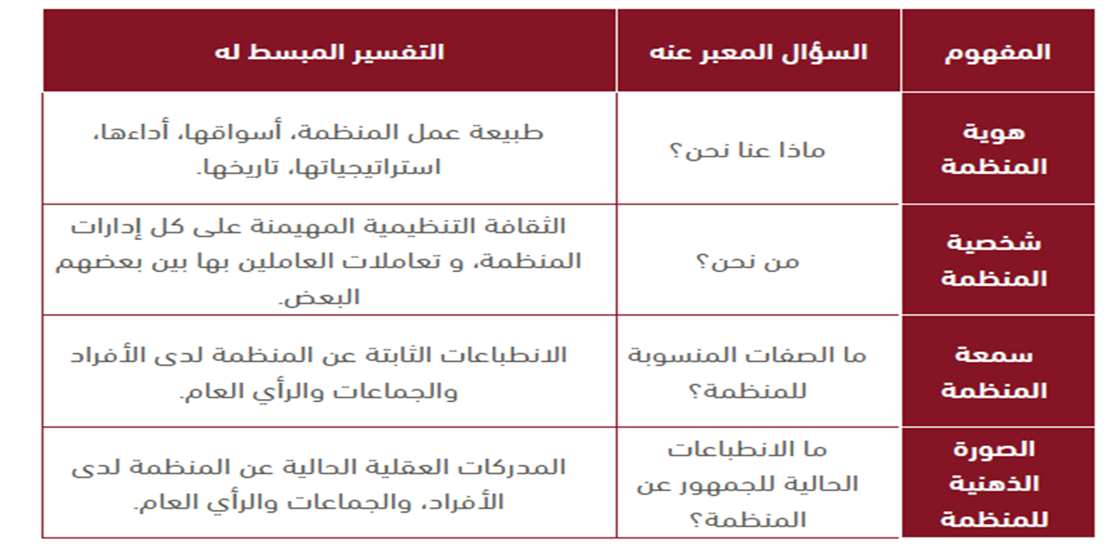
مفاهيم يجب عليك التميز فيما بينها
Chapter
09

Slide 16
خطوات بناء السمعة الجيدة للمنظمة
Chapter
09
تحليل المنافسة: وتتضمن عملية التعرف على مكانة المنظمة في السوق والمميزات التنافسية لديها.
تأسيس مكانة للمنظمة: وتعني تحديد العناصر التي تميز المنظمة على المستوى المهني أو التكنولوجي أو المالي أو الاجتماعي.
تحديد الجمهور المستهدف: وتتضمن عملية توصيف للجمهور والتعرف على كيفية استقباله وإدراكه للمعلومات.
وضع الخطة الملائمة: لتحقيق أهداف المنظمة وفقا لأولويات الإدارة وأهميتها لأصحاب المصالح وتوقعاتهم.
تقديم جودة عالية في المنتجات أو الخدمات: التأكد من أن المنتجات أو الخدمات التي تقدمها المنظمة تلبي أو تفوق توقعات العملاء.

Slide 17
خطوات بناء السمعة الجيدة للمنظمة
Chapter
09
التواصل الفعال مع العملاء: بناء علاقات قوية ومستدامة مع العملاء من خلال الاستماع لملاحظاتهم والرد على استفساراتهم بفعالية.
الالتزام بالمسؤولية الاجتماعية: المشاركة في الأنشطة والمبادرات الاجتماعية تعزز من صورة المنظمة كمؤسسة مسؤولة تجاه المجتمع.
المتابعة والتقييم المستمر: مراقبة وتحليل ردود الفعل حول سمعة المنظمة وإجراء التعديلات اللازمة لتحسينها بشكل مستمر.

Slide 18
لماذا تعتبر السمعة مهمة وذات قيمة؟
Chapter
09
السمعة ذات قيمة لأنها تخبرنا عن المنتجات التي يجب شراؤها، أو الشركات التي نعمل من أجلها، أو الأسهم التي يجب الاستثمار فيها. وفي الوقت نفسه، تعتبر السمعة ذات قيمة استراتيجية كبيرة لأنها تلفت الانتباه إلى ميزات الشركات الجذابة، بالإضافة إلى ذلك فإنها توسع الخيارات المتاحة لمديريها، على سبيل المثال، سواء لغرض أسعار أعلى أو أقل للمنتجات والخدمات أو لتنفيذ برامج مبتكرة.
إذا فالسمعة مثل المغناطيس، تولد العمل عن بعد. مثلما يمكن رفع الأجسام بواسطة قوى مغناطيسية غير مرئية، كذلك يتحرك الناس بواسطة الإدراكات غير المرئية. بمعنى أن المنظمة ذات السمعة القوية تجذب لها الداعمين، والشركاء، والكوادر المميزة، والمتطوعين، وحتى أصحاب الأفكار الإبداعية الذين يبحثون عن حاضنة لمشاريعهم غير الربحية. كما أن المنظمة ذات السمعة القوية تصبح بيت خبرة تسعى الجهات الأخرى للاستفادة من تجربتها واقتفاء أثرها.

Slide 19
من المخاطب خلال عملية إدارة السمعة؟
Chapter
09
إدارة السمعة لا تعني فقط التوجه إلى الجمهور الخارجي، وإغفال الجمهور الداخلي، وهم العاملون في المنظمة، على اعتبار أن توفير بيئة مواتية ومناخ محفز من شأنه أن يحقق الرضا لدى العاملين في المنظمة، ما يشعرهم بالفخر بالعمل لدى المؤسسة، ولذلك انعكاساته على سلوكهم مع جمهورها الخارجي، باعتبار أنها حلقات متصلة ومكملة لبعضها البعض، ففاقد الشيء لا يعطيه.
وقد ميز "آيوان إيجوانونو" بين أهمية إدارة السمعة داخليا وخارجيا، فبناء السمعة الداخلية أو " سمعة العمل " كما يسميها البعض، تتضمن كل ما يتعلق بالأعمال التي تقوم بها المنظمة، وفهم أصحاب المصالح (القادة، العاملين، الجمهور، المساهمين) لنشطات المنظمة وتصوراتهم حولها داخليا لعلاقتهم الوثيقة بها.
أما بناء السمعة الخارجية أو " السمعة الاجتماعية " فهو يقوم على أساس تصورات أصحاب المصالح الخارجيين (رجال الأعمال، ومؤسسات المجتمع المدني، ونشاطات المنظمة)، ويدركون ما تقدمه على أساس نشاطاتهم واتصالهم بأصحاب المصالح في الداخل.

Slide 20
ما المميزات التي تحققها السمعة الجيدة للمنظمة؟
Chapter
09
تعزيز قدرة المنظمة على تحقيق أرباح متميزة وزيادة عوائدها المالية.
رفع مستوى رضا العاملين وتعزيز ولائهم وانتمائهم إلى المنظمة.استقطاب الموارد البشرية ذات الكفاءة والخبرة العالية، وزيادة قدرة المنظمة على الاحتفاظ بها.
تسهيل الوصول إلى أفضل مقدمي الخدمات، مثل وكالات الإعلان والاستشارات والمؤسسات المهنية المتميزة.
تعزيز ولاء العملاء الحاليين وزيادة قدرتها على الاحتفاظ بهم.
إضفاء قيمة إضافية على المنتجات أو الخدمات التي تقدمها المنظمة.
تعزيز قدرة المنظمة على جذب شركاء الأعمال والمستثمرين الجدد.
تكوين ميزة تنافسية تسهم في الحد من دخول منافسين جدد إلى السوق.
استقطاب عملاء جدد وتوسيع قاعدة المستفيدين من منتجات المنظمة وخدماتها.
تحسين علاقات المنظمة مع الموردين والموزعين ومختلف أصحاب المصلحة المباشرين.

Slide 21
أبعاد السمعة
Chapter
09
تعددت وجهات النظر والدراسات التي تناولت الأبعاد والعوامل المكونة لسمعة المنظمة، وفي هذا السياق تم إنشاء نظام Reb Trak في 2005_2009 لتزويد المديرين التنفيذيين بأداة تحليلية يمكن استخدامها لتتبع وتقييم تصورات أصحاب المصحة عن الشركات، بالإضافة لتقديم فهم أكثر شمولا للدوافع المعلوماتية الأساسية للسمعة. يعتمد النظام على قياس السمعة الإجمالية للمنظمة باستخدام Reb Trak Pulse وتحليل الارتباط العاطفي إلى مجموعة أساسية من الأبعاد والسمات والتنبؤ بآثارها على دعم أصحاب المصلحة.
يدرك نظام Rep Trak حقيقة أن السمعة العامة للمنظمة متجذرة في تصورات أصحاب المصلحة الذين يستجيبون لإشارات مختلفة أو مدخلات معلوماتية، ما يجعل من الضروري للممارسين الفهم والتواصل عبر الجوانب المتعددة للشركات التي يتعرض لها أصحاب المصلحة، ومن ثم الحاجة إلى وجود إطار متعدد الأبعاد لقياس السمعة على المستوى الدولي. ومن خلال دراسة أنواع المدخلات المعلوماتية، يمكننا التنبؤ بشكل أفضل بالأبعاد العاطفية التي من المحتمل أن تثير ردود فعل أصحاب المصلحة، من الإعجاب والثقة وتقدير الذات والمشاعر.

Slide 22
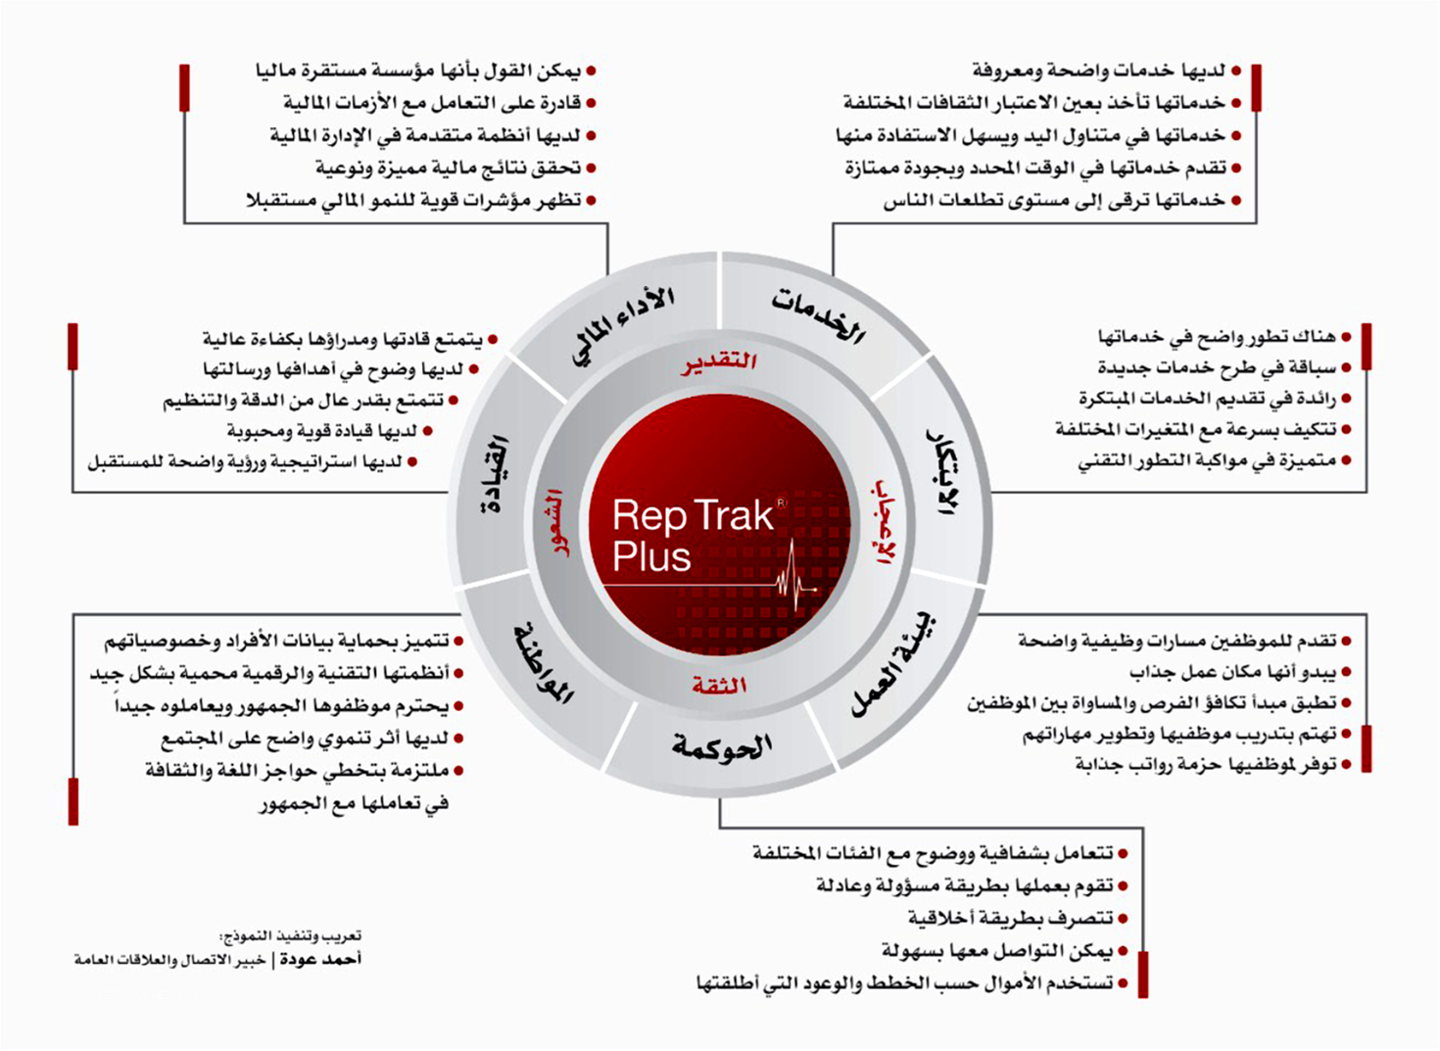
Chapter

Slide 23
Chapter
أهمية إدارة السمعة الإلكترونية
09
بناء صورة ذهنية إيجابية للمنظمة لدى العملاء والجمهور وأصحاب المصلحة عبر المنصات الرقمية.
تعزيز الثقة والمصداقية من خلال تقديم معلومات دقيقة وشفافة، والاستجابة لملاحظات الجمهور واستفساراته.
رصد ما يُنشر عن المنظمة إلكترونيًا والتعرف إلى اتجاهات الجمهور وانطباعاتهم تجاه منتجاتها وخدماتها.
الكشف المبكر عن الأزمات والمشكلات قبل انتشارها، واتخاذ الإجراءات المناسبة للحد من تأثيراتها السلبية.
الاستجابة السريعة للشكاوى والتعليقات السلبية ومعالجتها بطريقة مهنية تسهم في استعادة رضا العملاء.
حماية هوية المنظمة وصورتها المؤسسية من الشائعات والمعلومات المضللة والمحتوى المسيء المتداول عبر الإنترنت.
تعزيز ولاء العملاء الحاليين من خلال التواصل المستمر معهم وإشراكهم والاستجابة لاحتياجاتهم وتوقعاتهم.
جذب عملاء جدد نتيجة التقييمات الإيجابية والتوصيات الرقمية وتجارب العملاء المنشورة على المنصات المختلفة.
دعم الميزة التنافسية للمنظمة من خلال إبراز نقاط قوتها وتميزها مقارنة بالمنظمات المنافسة.
تحسين القرارات الإدارية والتسويقية بالاعتماد على تحليل آراء الجمهور وتقييماتهم واتجاهاتهم الرقمية.
زيادة القدرة على استقطاب الكفاءات والمستثمرين والشركاء؛ إذ أصبحت السمعة الرقمية من المؤشرات الأساسية للحكم على موثوقية المنظمة ونجاحها.
تحقيق الاستمرارية والنمو من خلال المحافظة على علاقة إيجابية ومستدامة مع مختلف أصحاب المصلحة في البيئة الرقمية.

Slide 24
إحصائيات دالة على أهمية إدارة السمعة الإلكترونية
Chapter
09
تشير الإحصاءات إلى أن التعليقات الإيجابية والسلبية المنشورة حول المنتجات والخدمات تؤثر في قرارات الشراء لدى نحو 85% من المستهلكين.
كما تسهم التقييمات الإيجابية للأنشطة التجارية المحلية في توجيه أكثر من 70% من العملاء إلى الشراء من المنشأة محل التقييم بدلًا من التوجه إلى المنافسين.
ويعتمد عدد كبير من المستهلكين على محركات البحث للتعرّف إلى طبيعة الأنشطة التجارية ومستوى مصداقيتها؛ إذ يثق أكثر من 65% منهم في النتائج والمعلومات التي تظهر عبر هذه المحركات، مما يؤكد أهمية تعزيز حضور المنظمة رقميًا ورفع مستوى ظهورها في نتائج البحث.
وتزداد فاعلية التقييمات كلما كانت حديثة؛ حيث إن أكثر من 80% من المستهلكين لا يمنحون التقييمات التي مرّ عليها أكثر من ثلاثة أشهر الأهمية نفسها التي يمنحونها للتقييمات الحديثة.
كذلك تؤثر تصنيفات النجوم في القرارات الشرائية بصورة مباشرة، وقد تسهم في زيادة المبيعات بنسبة تصل إلى 25%.
وتوضح الإحصاءات أيضًا أن أكثر من 74% من المستهلكين يحرصون على قراءة التعليقات والتقييمات المنشورة عبر الويب قبل اتخاذ قرار الشراء.

Slide 25
أساليب إدارة السمعة الإلكترونية
Chapter
09
متابعة صفحات على السوشيال ميديا، تعتبر من أهم الطرق الأولية التي تساعدك على إدارة السمعة الإلكترونية، وخاصة أن هذا يتم مراقبته بالشكل الجيد.
تصميم موقع إلكتروني احترافي وأكثر أمانًا يعتبر من أهم الطرق التي تجعلك قادر على إدارة مؤسستك بالشكل الجيد ويحتوي على العديد من المعلومات التي يحتاج إليها.
كتابة محتوى عالي الجودة تعد من أهم العناصر الرئيسية التي يمكنك أن تقوم بها من أجل إدارة السمعة الإلكترونية بطريقة احترافية هو كتابة مقالات متوافقة مع السيو. وكذلك كتابة بوستات السوشيال ميديا.
تهيئة الموقع الإلكتروني من أجل التواجد ضمن النتائج الأولى لمحركات البحث ومن خلالها تتعرف على الكلمة الرئيسية التي تساعدك على تحقيق الأفضل.
متابعة ردود الفعل التي تتعلق بالعملاء والرد على كافة الاستفسارات في أسرع وقت وحل المشكلات التي تواجه العملاء.
مراجعة التقييمات على الويب لأن هذا يؤثر كثيرًا على جلب العملاء.

Slide 26
أبرز فوائد إدارة السمعة الإلكترونية
Chapter
09
بناء هوية رقمية إيجابية تعكس قيم المنظمة وشخصيتها وصورتها المؤسسية بصورة واضحة.
تعزيز ظهور العلامة التجارية بصورة إيجابية في محركات البحث، بما يسهم في زيادة وعي الجمهور المستهدف بها.
حماية اسم المنظمة وعلامتها التجارية من المحتوى المسيء أو المضلل المتداول عبر الإنترنت.
تعزيز ثقة الجمهور ومصداقية المنتجات والخدمات التي تقدمها المنظمة.
بناء علاقات قوية ومستدامة مع الجمهور المستهدف من خلال التواصل الفعّال والاستجابة لملاحظاته واحتياجاته.
الاستجابة السريعة للهجمات والأزمات الرقمية التي قد تؤثر سلبًا في سمعة المنظمة.
رصد التعليقات السلبية أو غير الحقيقية والتعامل معها بأسلوب مهني يحد من تأثيرها ويحافظ على الصورة الإيجابية للمنظمة.

Slide 27
Chapter
09
العوامل المؤثرة في بناء السمعة الإلكترونية
الالتزام بالسلوك الأخلاقي: يسهم التزام المنظمة بالمبادئ الأخلاقية والشفافية والمصداقية في بناء بيئة عمل إيجابية وتعزيز ثقة الجمهور بها داخل المؤسسة وخارجها.
تقديم قيمة حقيقية للعملاء: يرتبط بناء السمعة الإلكترونية بقدرة المنظمة على تحديد القيمة التي تقدمها لعملائها، والعمل المستمر على تحسين تجربتهم وتلبية احتياجاتهم وتوقعاتهم.
المسؤولية الاجتماعية: تؤدي مشاركة المنظمة في المبادرات الاجتماعية والإنسانية والبيئية دورًا مهمًا في تكوين صورة إيجابية عنها وتعزيز مكانتها لدى الجمهور.
جودة المنتجات والخدمات: تُعد جودة ما تقدمه المنظمة من منتجات أو خدمات من أبرز العوامل المؤثرة في سمعتها الإلكترونية؛ لأنها تنعكس مباشرة على تقييمات العملاء وتعليقاتهم ومدى رضاهم.
الحضور الرقمي والإعلامي: يسهم الوجود الفعّال للمنظمة على مواقع الويب ومنصات التواصل الاجتماعي ومحركات البحث في زيادة انتشار علامتها التجارية وتعزيز التواصل مع جمهورها المستهدف.
الاستجابة والتفاعل مع الجمهور: تؤثر سرعة استجابة المنظمة لاستفسارات العملاء وشكاواهم وتعليقاتهم في تشكيل الانطباعات الرقمية عنها وتعزيز مصداقيتها.
إدارة المحتوى الرقمي: يساعد نشر محتوى موثوق ومتجدد ومتسق مع هوية المنظمة وقيمها في دعم صورتها الإيجابية وترسيخ حضورها الإلكتروني.

Slide 28
طريقة التخطيط التي تساعدك على إدارة السمعة الإلكترونية
Chapter
09
أولًا: دراسة المخاطر
بداية الإدارة الجيدة تبدأ من دراسة ومعرفة المخاطر والتهديدات التي تواجه عملك أو نشاطك التجاري على الويب، ولذلك عليك معرفة ما يلي:
يجب أن تقوم بدراسة نفسك جيدًا.
أن تحدد نقاط الضعف التي تواجهك.
أن تقوم بمعرفة أبرز العيوب.
فهم كافة الموارد البشرية والمادية التي تملكها.

Slide 29
طريقة التخطيط التي تساعدك على إدارة السمعة الإلكترونية
Chapter
09
ثانيًا: الأمان
يجب أن تتعامل مع السوشيال ميديا والتحول الرقمي في العموم على أنه هو حامل الأسرار الذي إذا أغضبته سيتم كشف أسرارك كلها. فأحرص دائمًا على الأمان وعلى أن تقوم بتقديم المنتجات والخدمات المناسبة للجمهور المستهدف وغيرها من التحليلات الأخرى التي تجعلك قادر على إدارة السمعة الإلكترونية بشكل منظم.
تعتبر واحدة أهم الطرق التي تخطط لها جيدًا هو محاولة التعبير بشكل إيجابي عن الخدمات والمنتجات التي تقدمها. وهو الهدف الأسمى الذي يمكنك من الاستمرار والبقاء على السوشيال ميديا باستمرار.
ثالثًا خلق إنطباع جيد

Slide 30
طريقة التخطيط التي تساعدك على إدارة السمعة الإلكترونية
Chapter
09
رابعًا اختيار المنصة الرقمية الأفضل لك
من أجل إدارة السمعة الإلكترونية يجب أن تختار منصة أو قناة اتصال رقمية مناسبة له وتقربه إلى الجمهور المستهدف. فهذا يساعدك على جذب أكبر عدد ممكن من العملاء بكل تأكيد.
يجب أن تقوم بالتعبير بإيجابية عن الخدمات والمنتجات التي تقدمها وهو أمر يتم من خلال كتابة كل ما هو جيد في مدونتك. وعلى السوشيال ميديا فهذا يؤثر كثيرًا على آراء الجمهور.
خامسًا التعبير بإيجابية

Slide 31
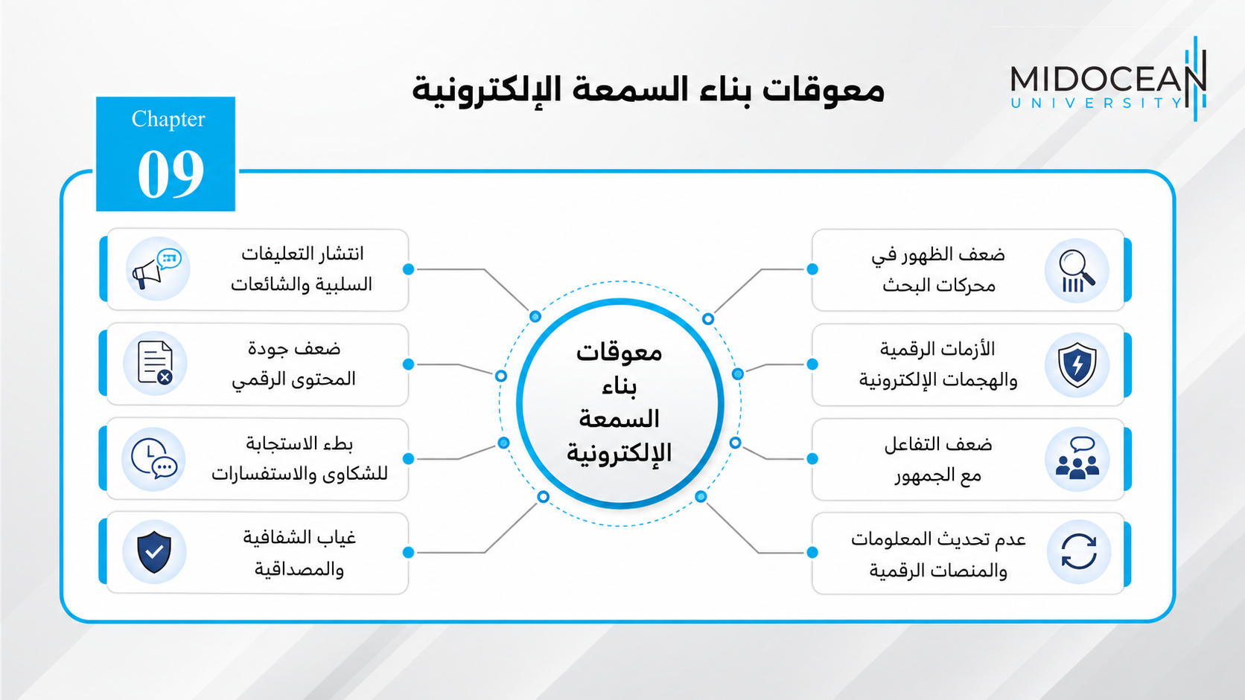

Slide 32
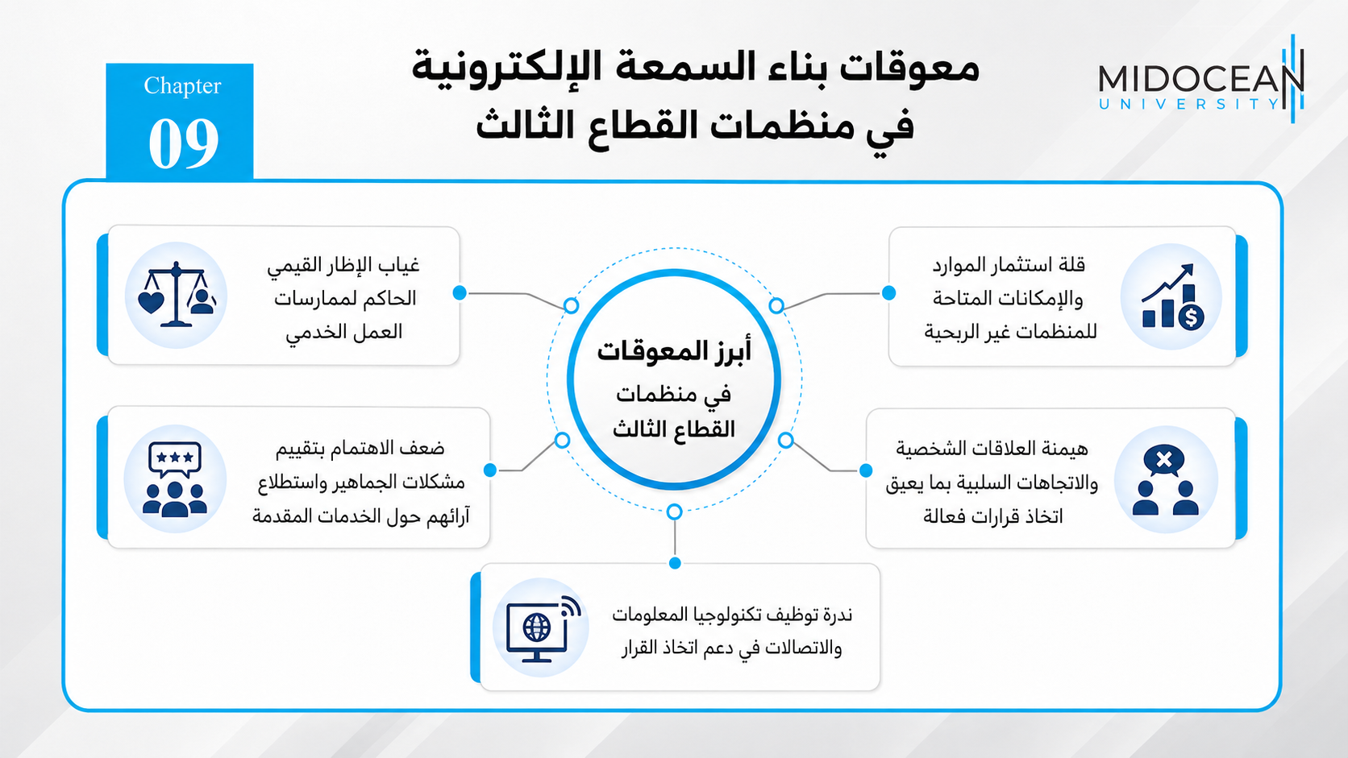

Slide 33

أفضل خطط النشر لبناء السمعة
Chapter
09
أفضل أنواع المحتوى على Instagram:
الصور: تُعد الصور عالية الجودة والجذابة من أساسيات المحتوى على Instagram.
الفيديوهات: مقاطع الفيديو القصيرة والجذابة تزيد من التفاعل وتلفت انتباه المستخدمين.
القصصStories): ) تتيح مشاركة اللحظات اليومية والتفاعل المباشر مع المتابعين.
الريلز Reels): ) مقاطع الفيديو القصيرة التي تركز على الإبداع والتسلية.
البث المباشر: الذي يتيح تقديم معلومات أكثر تفصيلًا.
أفضل أنواع الإعلانات على Instagram:
الإعلانات المصورة: استخدام الصور الجذابة مع نصوص قصيرة يلفت الانتباه بسهولة.
إعلانات الفيديو: مقاطع الفيديو القصيرة تعزز الرسائل الإعلانية بشكل فعال.
إعلانات القصص (Stories Ads): تتيح الوصول إلى المستخدمين بشكل مباشر وسريع.
إعلانات الريلز (Reels Ads): تتيح للمعلنين الاستفادة من شعبية البكرات في الوصول إلى جمهور واسع.

Slide 34

أفضل خطط النشر لبناء السمعة
Chapter
09
أفضل أنواع المحتوى على facebook
الصور والفيديوهات: المحتوى البصري يجذب الانتباه ويزيد من التفاعل، خصوصًا إذا كان عالي الجودة.
المنشورات النصية القصيرة: التي تحتوي على اقتباسات أو أسئلة تثير التفاعل بين المتابعين.
القصص (Stories): لتشارك اللحظات اليومية والمحتوى الزمني القصير.
البث المباشر Live Video للتفاعل المباشر مع المتابعين ومشاركة الأحداث بشكل فوري.
المقالات والمدونات: الروابط إلى المقالات والمدونات التي تقدم معلومات مفيدة ومحتوى ذو قيمة.
أفضل أنواع الإعلانات على facebook
الإعلانات المصورة: استخدام صور جذابة تجذب الانتباه.
إعلانات الفيديو: مقاطع الفيديو القصيرة التي تشرح المنتجات أو الخدمات.
إعلانات الكتالوج: لعرض مجموعة من المنتجات في إعلان واحد.
الإعلانات Carousel Ads التي تتيح عرض عدة صور أو فيديوهات في إعلان واحد.
إعلانات القصص Stories Ads) تصل بسرعة وتفاعل إلى المستخدمين.

Slide 35

أفضل خطط النشر لبناء السمعة
Chapter
أفضل أنواع المحتوى على YouTube
فيديوهات تعليمية وتثقيفية: تقديم معلومات قيمة ونصائح عملية في مجالات متنوعة
فيديوهات مراجعات المنتجات: تجذب المشاهدين الذين يبحثون عن معلومات قبل شراء المنتجات.
فيديوهات ترفيهية: مثل التحديات، الفلوجات، والألعاب التي تجذب جمهورًا واسعًا وتزيد من التفاعل.
فيديوهات البث المباشر: للتفاعل الفوري مع المشاهدين والرد على أسئلتهم في الوقت الحقيقي.
فيديوهات المقابلات والبودكاست: مع خبراء في مجالات مختلفة لمناقشة موضوعات تهم الجمهور.
أفضل أنواع الإعلانات على YouTube
إعلانات الفيديو القابلة للتخطيSkippable Ads): يمكن للمشاهدين تخطي الإعلان بعد 5 ثوانٍ، ما يجعله غير مزعج ويزيد من فرص التفاعل.
الإعلانات غير القابلة للتخطي Non-Skippable Ads): تضمن مشاهدة الإعلان بالكامل وتستمر حتى 15-20 ثانية.
الإعلانات البمب (Bumper Ads): فيديوهات قصيرة تدوم 6 ثوانٍ ولا يمكن تخطيها، مثالية للرسائل السريعة والمباشرة.
إعلانات العرض (Display Ads): تظهر بجانب الفيديوهات المقترحة وعلى الصفحات الرئيسية .
إعلانات الماستهيد (Masthead Ads): تظهر في أعلى الصفحة الرئيسية ليوتيوب لمدة 24 ساعة، مما يضمن رؤية عالية.

Slide 36

أفضل خطط النشر لبناء السمعة
Chapter
09
أفضل أنواع المحتوى على X
المحتوى التفاعلي: يشمل الاستطلاعات والأسئلة والمسابقات التي تشجع المستخدمين على التفاعل مباشرةً مع المنشورات.
المحتوى المرئي: الصور والفيديوهات القصيرة تجذب الانتباه وتزيد من معدلات التفاعل، خاصةً عندما تكون ذات جودة عالية ومحتوى جذاب.
القصص والتحديثات اللحظية: مشاركة القصص اليومية والمحتوى اللحظي يجعل الجمهور يشعر بالترابط والمشاركة في الحياة اليومية للعلامة التجارية.
أفضل أنواع الإعلانات على X
إعلانات البحث: استهداف المستخدمين الذين يبحثون عن كلمات مفتاحية محددة.
إعلانات العرض: تظهر في واجهة المستخدم كصور أو فيديوهات لافتة للنظر.
الإعلانات المدعومة من المحتوى: التعاون مع المؤثرين لنشر محتوى يحمل رسائل تسويقية مباشرة أو غير مباشرة.
إعلانات الفيديو: فيديوهات قصيرة تجذب انتباه المستخدمين بسرعة وتوصل الرسالة بفعالية.

Slide 37

أفضل خطط النشر لبناء السمعة
Chapter
أفضل أنواع المحتوى على LinkedIn
المقالات والتقارير: مشاركة المقالات المتخصصة والتقارير الخاصة بمجال العمل تساعد في بناء المصداقية وزيادة التفاعل مع الجمهور المستهدف.
محتوى الفيديو: الفيديوهات تعد من أكثر أنواع المحتوى جاذبية وتساعد في إيصال الرسالة بشكل فعال وسريع.
المنشورات التعليمية: نشر محتوى يقدم قيمة تعليمية، مثل النصائح المهنية والإرشادات العملية.
التحديثات اللحظية: مشاركة آخر الأخبار والأحداث المتعلقة بالشركة أو الصناعة بشكل منتظم.
أفضل أنواع الإعلانات على LinkedIn
إعلانات النصوص: عبارة عن إعلانات قصيرة تظهر على جانب صفحة المستخدم.
إعلانات الفيديو: تتيح للمعلنين عرض محتوى الفيديو لجذب انتباه المستخدمين بشكل أكثر فعالية.
إعلانات الرسائل: إرسال رسائل مخصصة للمستخدمين مباشرة إلى صندوق الوارد الخاص بهم.
إعلانات المحتوى المدعوم: تتضمن مشاركة المحتوى المنشور من قبل الشركة بشكل مدفوع ليصل إلى جمهور أوسع.

Slide 38

أفضل خطط النشر لبناء السمعة
Chapter
أفضل أنواع المحتوى على Snapchat
القصص Stories): القصص هي واحدة من أكثر أنواع المحتوى شيوعًا وتسمح بمشاركة لحظات يومية بطريقة تفاعلية وجذابة.
الفلاتر الجغرافية Geofilters): يمكن للمستخدمين إنشاء ومشاركة فلاتر مخصصة تضاف على الصور والفيديوهات، مما يساعد في زيادة الوعي بالعلامة التجارية.
العدسات (Lenses): العدسات التفاعلية تستخدم لتعزيز تجربة المستخدمين وتقديم محتوى ممتع ومبتكر.
أفضل أنواع الإعلانات على Snapchat
إعلانات القصة (Story Ads): تظهر في قسم "اكتشف" وتتيح للمعلنين مشاركة سلسلة من الفيديوهات أو الصور.
إعلانات الفيديو (Snap Ads): فيديوهات قصيرة تظهر بين القصص، تساعد في جذب الانتباه وزيادة التفاعل.
الإعلانات التفاعلية (Interactive Ads): مثل العدسات والفلاتر المدعومة بالإعلانات التي تتيح للمستخدمين التفاعل بشكل أكبر مع العلامة التجارية.

Slide 39
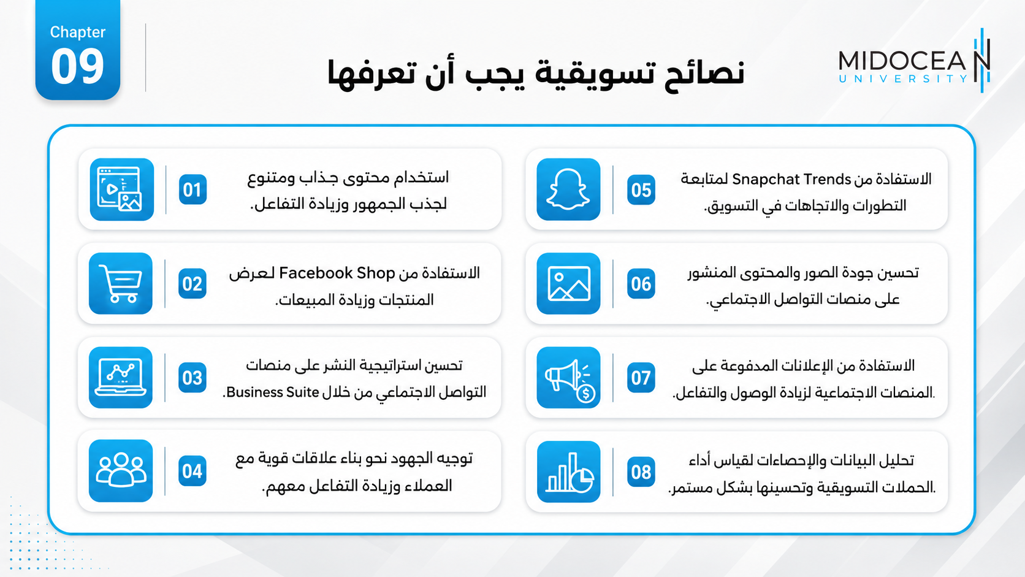

Slide 41
المرجع العربية
خليفة، هانئ عبد المنعم محمد. (2022). العلاقة بين سمعة المنظمة والاحتفاظ بالعميل: الدور الوسيط للصورة الذهنية بالمنظمة: دراسة تطبيقية على عملاء شركة الهاتف المحمول أورنج بمحافظة الدقهلية. المجلة العلمية للدراسات التجارية والبيئية، 13(3)، 122–173.
سماري، سعد الدين، وعيواج، عذراء. (2022). إدارة الصورة الذهنية للمؤسسة على موقع الويب. مجلة الإعلام والمجتمع، 6(2).
قادم، جميلة. (2022). العلاقات العامة الرقمية وصناعة الصورة الذهنية للمنظمات الحديثة: قراءة تحليلية في ظل البيئة الافتراضية. مجلة الإعلام والمجتمع، 6(1).
شوشة، حرز الله، وعطية، الحاج سالم. (2020). الصورة الذهنية للمؤسسة: قراءة مفاهيمية نظرية. المجلة الجزائرية للأمن الإنساني، 5(2)، 581–606.
ألبرت، أماني. (2025). الاتجاهات الحديثة في دراسات الحملات الإعلامية وإدارة السمعة. مجلة عين شمس للبحوث الإعلامية.

Slide 42
المراجع الأجنبية
Gray, E. R., & Balmer, J. M. T. (1998). Managing corporate image and corporate reputation. Long Range Planning, 31(5), 695–702. https://doi.org/10.1016/S0024-6301(98)00074-0A
Gotsi, M., & Wilson, A. M. (2001). Corporate reputation: Seeking a definition. Corporate Communications: An International Journal, 6(1), 24–30. https://doi.org/10.1108/13563280110381189Access through
Cretu, A. E., & Brodie, R. J. (2007). The influence of brand image and company reputation where manufacturers market to small firms: A customer value perspective. Industrial Marketing Management, 36(2), 230–240. https://doi.org/10.1016/j.indmarman.2005.08.013
Veh, A., Göbel, M., & Vogel, R. (2019). Corporate reputation in management research: A review of the literature and assessment of the concept. Business Research, 12, 315–353. https://doi.org/10.1007/s40685-018-0080-4
Heinberg, M., Ozkaya, H. E., & Taube, M. (2018). Do corporate image and reputation drive brand equity in India and China? Similarities and differences. Journal of Business Research, 86, 259–268. https://doi.org/10.1016/j.jbusres.2017.09.018Access the reference

Slide 43


Thank You

